Slide 1

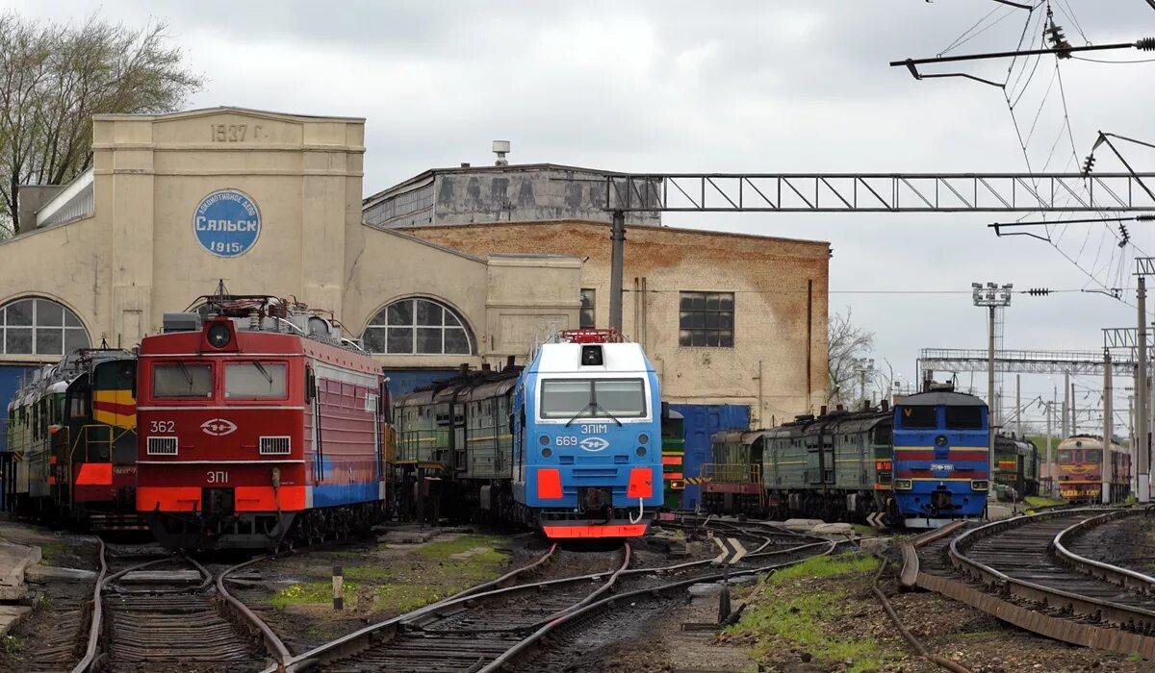
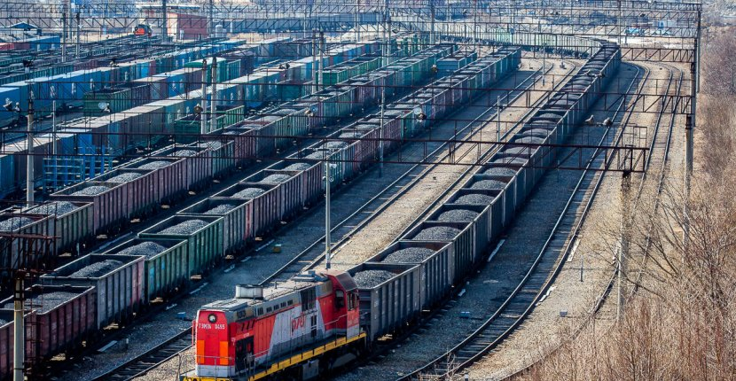
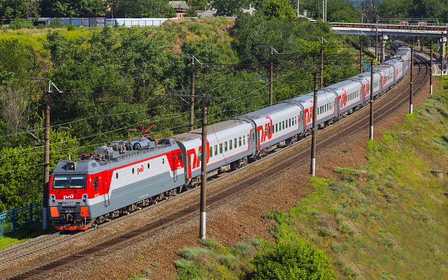
Железная дорога – это комплекс рельсовых
путей и сооружений, предназначенный для
движения поездов и перевозки
пассажиров и грузов

Slide 2
Железная дорога имеет огромное значение в развитии страны
Является основной транспортной системой страны, обеспечивая эффективную и экономически выгодную перевозку больших объемов грузов и пассажиров на дальние расстояния
Способствует освоению территорий, развитию промышленности
и торговли
Имеет важное значение для обороны и национальной безопасности

Slide 3
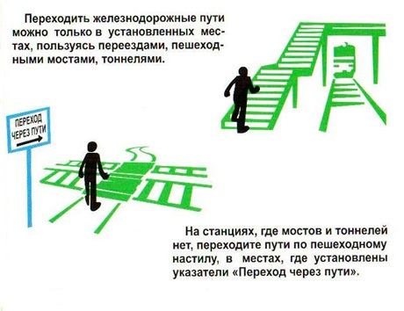
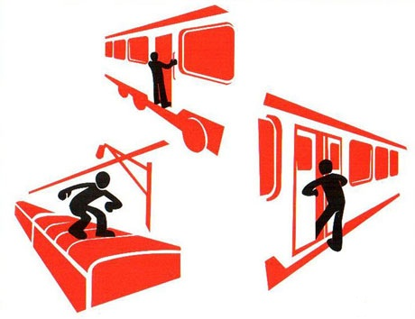
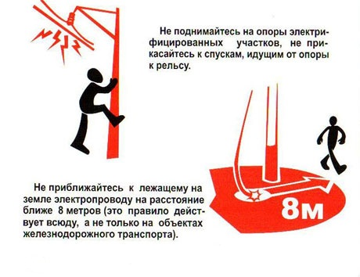
Железная дорога может быть очень опасной, если не соблюдать определенные правила!!!

Slide 4

Преступление не бывает маленьким
Любое правонарушение, даже на первый взгляд незначительное, является нарушением закона и может повлечь за собой последствия

Slide 5

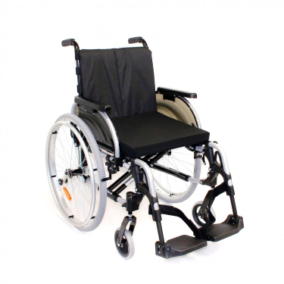
Проход по железнодорожным путям в неустановленных местах
Часть 5 статьи 11.1 административного кодекса Российской Федерации
Штраф 500 рублей
Предупреждение

Slide 6
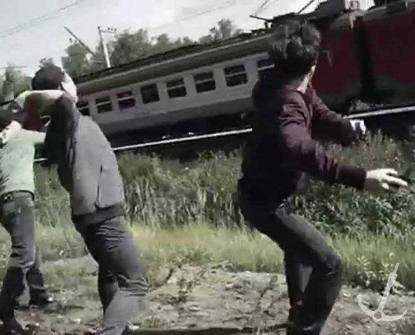
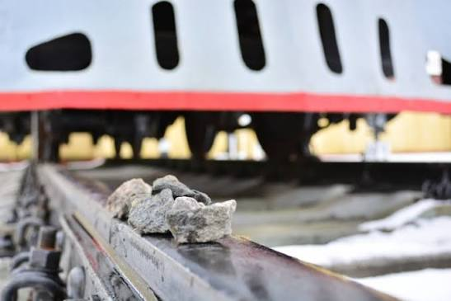
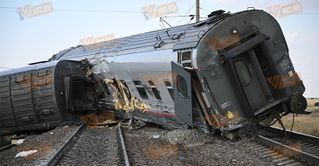
Транспортные правонарушения: наложения посторонних предметов, бой стекол в подвижном составе, повреждение средств центральной блокировки.
Часть 1 статьи 11.1 административного кодекса Российской Федерации
Административный арест на срок до 15 суток
Административный штраф от 3 до 5 тысяч рублей
Постановка на профилактический учет
УГОЛОВНАЯ ОТВЕТСТВЕННОСТЬ

Slide 7


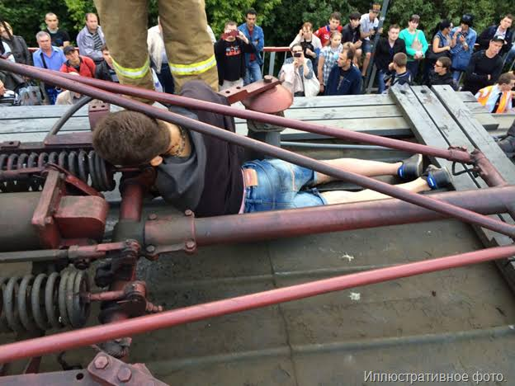
Зацепинг, Трейнсерфинг, Трейнхоппинг, Руфрайдинг, Электричнинг, Фрейтхоппинг - различные виды опасной езды снаружи транспортных средств
Часть 1 статьи 11.17 административного кодекса Российской Федерации
Административный штраф от 2 до 4 тысяч рублей
Постановка на профилактический учет

Slide 8
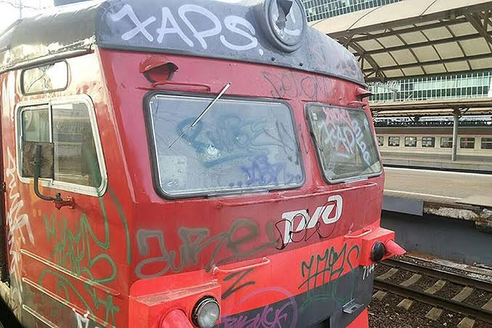
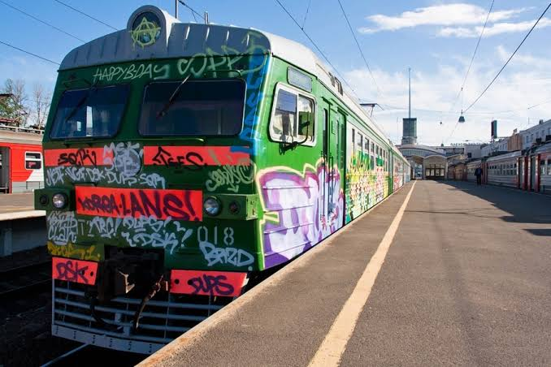
Нанесение надписей и рисунков на стены, здания, заборы и другие поверхности (граффити)
Промоникеры (штрихи, теги, хобо-арт) – это разновидности граффити, наносимого на боковые поверхности грузовых поездов.
Статья 214 Уголовного кодекса Российской Федерации (ВАНДАЛИЗМ)
статья 7.17
административного кодекса Российской Федерации
Постановка на профилактический учет
Административный штраф до 40 тысяч рублей или лишение свободы до 3 лет
Административный штраф от 300 до 500 рублей

Slide 9
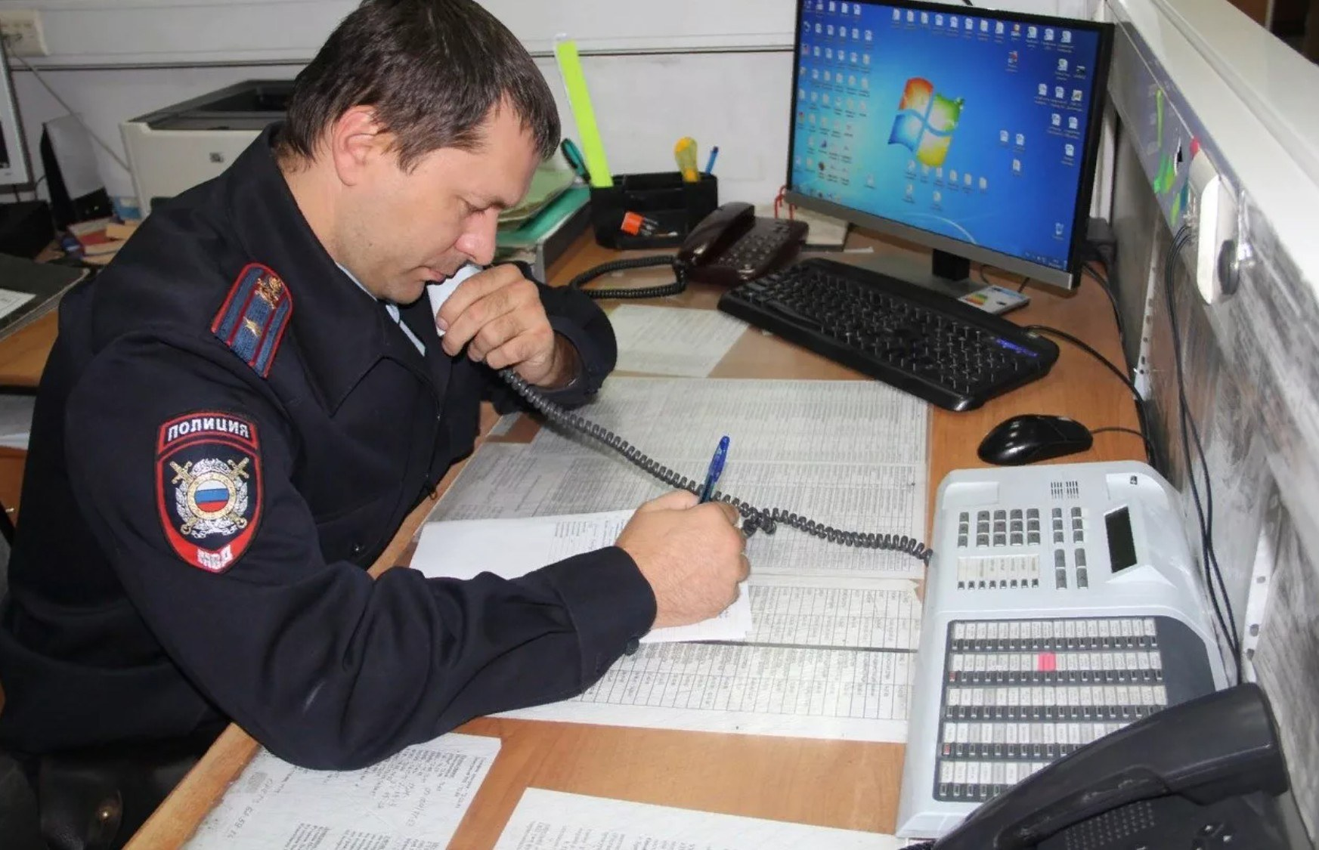
В последнее время в Линейные отделы МВД России все чаще поступают сообщения о попытках поджога релейных шкафов на железных дорогах России.
Задержанные ранее поджигатели утверждают, что неизвестные через мессенджеры предлагают им подзаработать таким способом: гонорар за уничтоженный шкаф обычно составляет от 5 до 30 тысяч рублей.
Нередко на это соглашаются подростки, не задумывающиеся о том, что им предлагают совершить преступление.

Slide 10
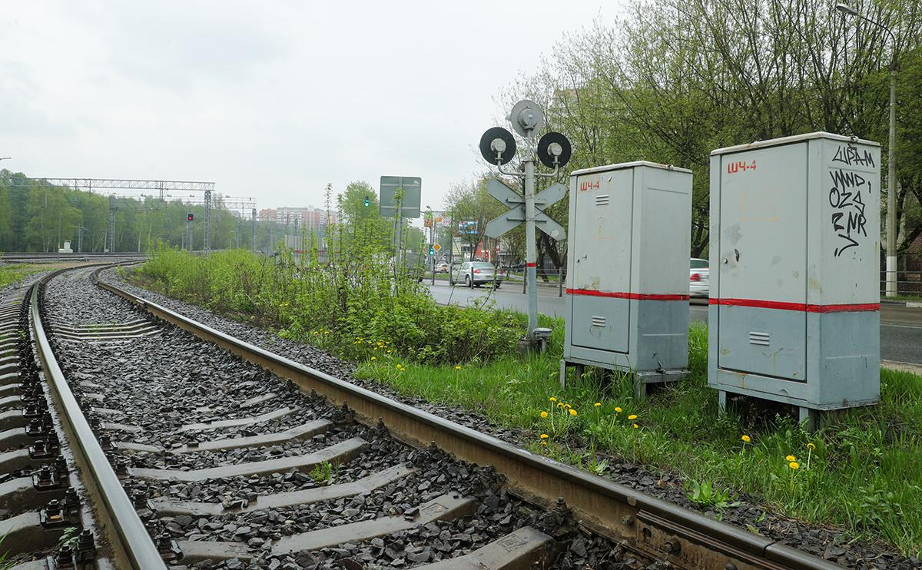
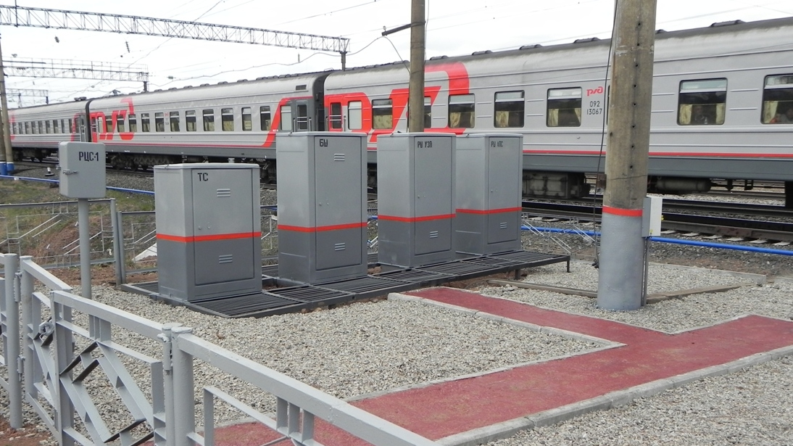
На железной дороге релейные шкафы обычно устанавливают на перегонах или в границах станции. В таких шкафах с достаточно серьёзной защитой от проникновения посторонних, находится аппаратура систем железнодорожной автоматики и телемеханики, помогающая следить за движением поездов на конкретном перегоне.

Slide 11
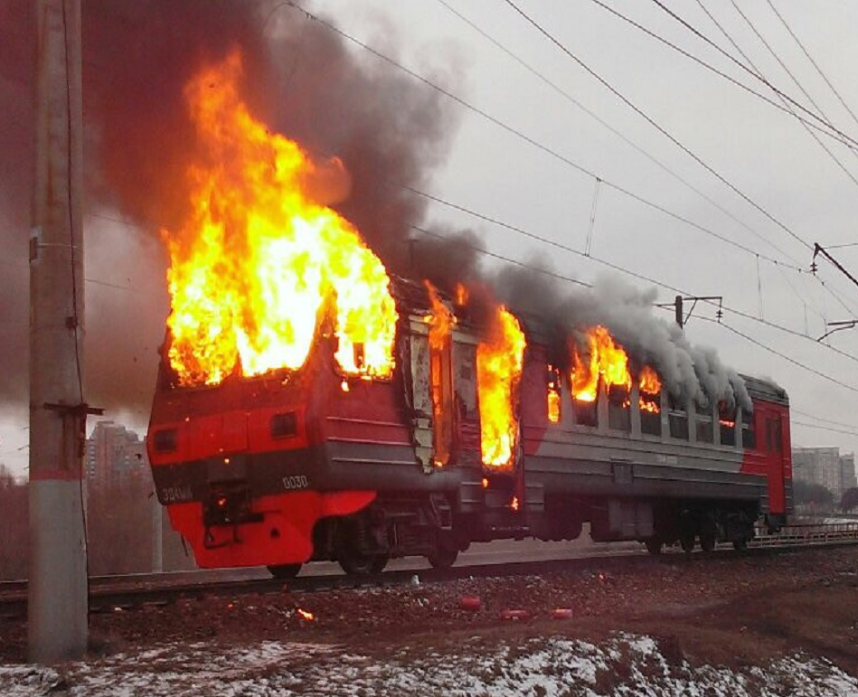
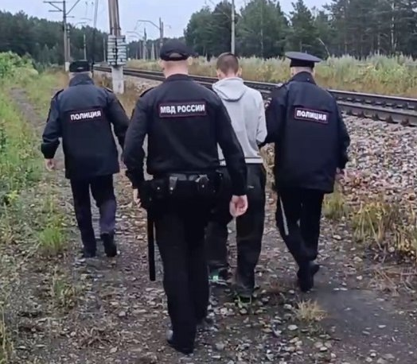
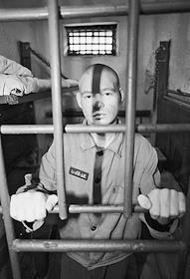
После совершения поджога в отношении лица, совершившего противоправное деяние возбуждается уголовное дело по признакам состава преступления, лицо подлежит задержанию.

Slide 12

Прежде чем совершить опрометчивый шаг, пойти на поводу у преступников, подумайте чего вы себя лишаете!!!!!!!
Из жизни будут вычеркнуты несколько десятков лет, вы лишите себя возможности получить хорошее образование и работу, обзавестись счастливой семьей.
Выбор за вами, а будет ли он верным, зависит от ВАС!

Slide 13
Статья 281 Уголовного Кодекса РФ
Диверсия:
Совершение взрыва, поджога или других
Действий, направленных на разрушение или повреждение предприятий, сооружений объектов транспорта и жизнеобеспечения населения, а также причинения вреда здоровью людей или компонентам природной среды, с целью подрыва экономической безопасности и (или) обороноспособности РФ.
!!! лишение свободы на срок до двадцати лет или пожизненного лишения свободы!
Статья 205 Уголовного Кодекса РФ
Террористический акт:
совершение взрыва, поджога или иных действий, устрашающих население и создающих опасность гибели человека, причинения значительного имущественного ущерба либо наступления иных тяжких последствий, в целях дестабилизации деятельности органов власти или международных организаций либо воздействия на принятие ими решений, а также угроза совершения указанных действий в целях воздействия на принятие решений органами власти или международными организациями
!!! лишение свободы на срок от десяти лет до пожизненного!
Статья 207 Уголовного Кодекса РФ
Заведомо ложное сообщение
об акте терроризма
Информирование о несуществующем взрыве, поджоге или иных действиях, способных создать опасность для жизни людей, причинить значительный материальный ущерб или привести к другим общественно опасным последствиям.
!!!Совершенное в отношение объектов социальной инфраструктуры предусматривает штраф от 500 до 700 тысяч рублей или лишение свободы на срок от 3 до 5 лет.

Slide 14

Совершая правонарушение, человек не только нарушает закон, но и причиняет боль окружающим людям. Поэтому перед совершением какого-либо поступка, в том числе противоправного, важно хорошо подумать, как будут чувствовать себя те, кто имеет отношение к этому действию, и об ответственности за свои слова и действия

